Slide 1
BÀI 17: ĐỘNG NĂNG VÀ THẾ NĂNG. ĐỊNH LUẬT BẢO TOÀN CƠ NĂNG

Slide 2
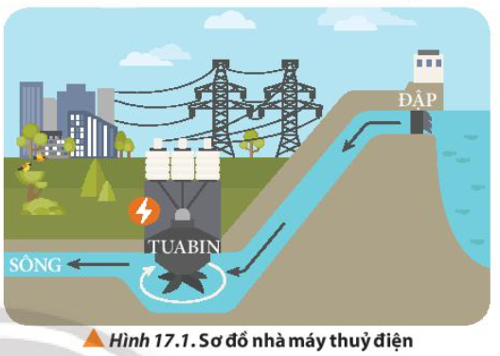
Nội dung bài học
Động năng
Thế năng
Cơ năng

Slide 3
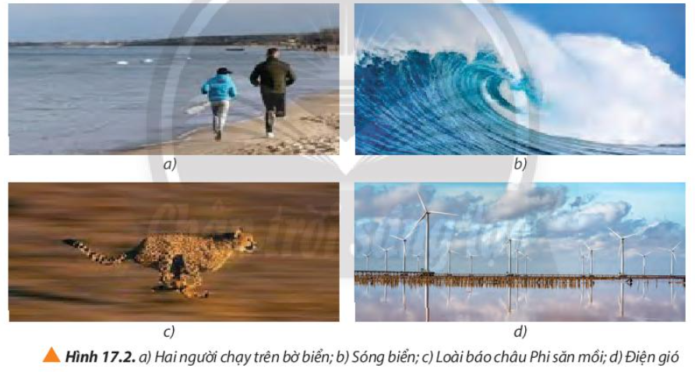
1. ĐỘNG NĂNG a. Mối liên hệ giữa động năng và công
Quan sát hình 17.2, hãy tìm các điểm chung về dạng năng lượng trong các trường hợp trên. Năng lượng này phụ thuộc vào những yếu tố nào?

Slide 4
1. ĐỘNG NĂNG a. Mối liên hệ giữa động năng và công
Động năng của một vật là năng lượng mà vật đó có được do nó đang chuyển động
$$W_{đ}=\frac{1}{2}m.v^{2}$$
Với m là khối lượng của vật
v là tốc độ của vật tại thời điểm khảo sát
Trong hệ SI, động năng có đơn vị là Jun (J)
Mối liên hệ giữa động năng và công: $W_{đ}=A$

Slide 5
1. ĐỘNG NĂNG a. Mối liên hệ giữa động năng và công
* Định lí động năng:
Độ biến thiên động năng của một vật trong khoảng thời gian $∆t$ bằng công của lực tác dụng lên vật trong khoảng thời gian đó
$${∆W}_{đ}=W_{đ}−W_{đ0}=\frac{1}{2}mv^{2}−\frac{1}{2}mv_{0}^{2}=A$$

Slide 6
1. ĐỘNG NĂNG b. Đặc điểm của động năng
Phụ thuộc vào khối lượng của vật và tốc độ chuyển động của vật
Là đại lượng vô hướng, không âm
Có giá trị phụ thuộc vào hệ quy chiếu

Slide 7
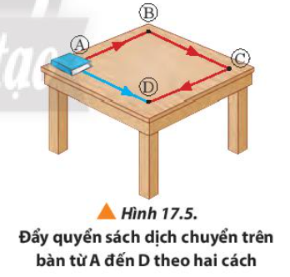
2. THẾ NĂNG a. Thế năng trong trường trọng lực đều
Quan sát hình 17.5, chứng tỏ trong hai cách thì công của trọng lực là như nhau trong khi công của lực ma sát là khác nhau

Slide 8
2. THẾ NĂNG a. Thế năng trong trường trọng lực đều
Một vật có khối lượng m ở độ cao h so với một vị trí làm gốc dự trữ một dạng năng lượng được gọi là thế năng trọng trường.
W_{t} = mgh
Trong hệ đơn vị SI, thế năng có đơn vị là Jun (J)

Slide 9
2. THẾ NĂNG a. Thế năng trong trường trọng lực đều
* Lưu ý:
Để xác định thế năng, ta cần chọn gốc thế năng là vị trí mà tại đó thế năng bằng 0
Khi chọn gốc toạ độ trùng gốc thế năng và chiều dương của trục Oz hướng lên thì vị trí phía trên gốc thế năng có giá trị h > 0, vị trí phía dưới gốc thế năng có giá trị h < 0
Độ biến thiên thế năng giữa hai vị trí không phụ thuộc vào việc chọn gốc thế năng

Slide 10
2. THẾ NĂNG b. Vận dụng công thức thế năng trọng trường
Xét một vận động viên nhảy cầu có khối lượng 60kg bắt đầu giậm nhảy từ cầu có độ cao 2m so với mặt nước (hình 17.6). Độ cao cực đại mà người này có thể đạt được là 1m tính từ cầu nhảy. Lấy gia tốc trọng trường g = 9.8 m/s². Chọn chiều dương hướng lên và gốc thế năng lần lượt tại các vị trí A₀, A₁ và A₂.
a. Xác định thế năng trọng trường của vận động viên tại các vị trí A₀, A₁ và A₂
b. Xác định độ biến thiên thế năng từ khi vận động viên này giậm nhảy đến khi chạm mặt nước.

Slide 11
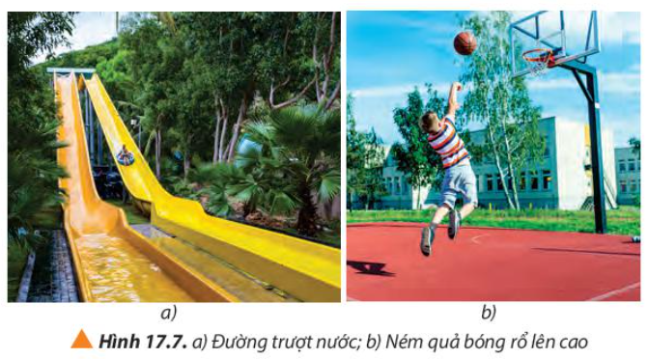
3. CƠ NĂNG a. Quá trình chuyển hoá giữa động năng và thế năng
Quan sát hình 17.7, nhận xét về sự chuyển hoá qua lại giữa động năng và thế năng của người khi trượt xuống đường trượt nước (hình 17.7a) và quả bóng rổ khi được ném lên cao (hình 17.7b)

Slide 12
3. CƠ NĂNG a. Quá trình chuyển hoá giữa động năng và thế năng
Trong quá trình vật chuyển động, động năng và thế năng của vật có thể chuyển hoá qua lại với nhau

Slide 13
3. CƠ NĂNG b. Định luật bảo toàn cơ năng
Tổng động năng và thế năng được gọi là cơ năng của vật
W = W_{t} + W_{đ}
Trong hệ SI, đơn vị của cơ năng là Jun (J)
Khi một vật chuyển động chỉ chịu tác dụng của lực bảo toàn thì cơ năng của vật được bảo toàn
Hệ quả: Trong trường trọng lực, tại vị trí vật có động năng cực đại thì thế năng cực tiểu và ngược lại

Slide 14
3. CƠ NĂNG c. Vận dụng định luật bảo toàn cơ năng
Một thiết bị được thả không vận tốc đầu xuống bề mặt của Mặt Trăng, biết rằng gia tốc rơi tự do tại bề mặt của Mặt Trăng là 1,62 m/s². Muốn thiết bị được an toàn thì tốc độ khi tiếp đất của thiết bị đó phải nhỏ hơn 2 m/s. Xác định độ cao cần thiết để thả thiết bị được an toàn.

